Slide 1
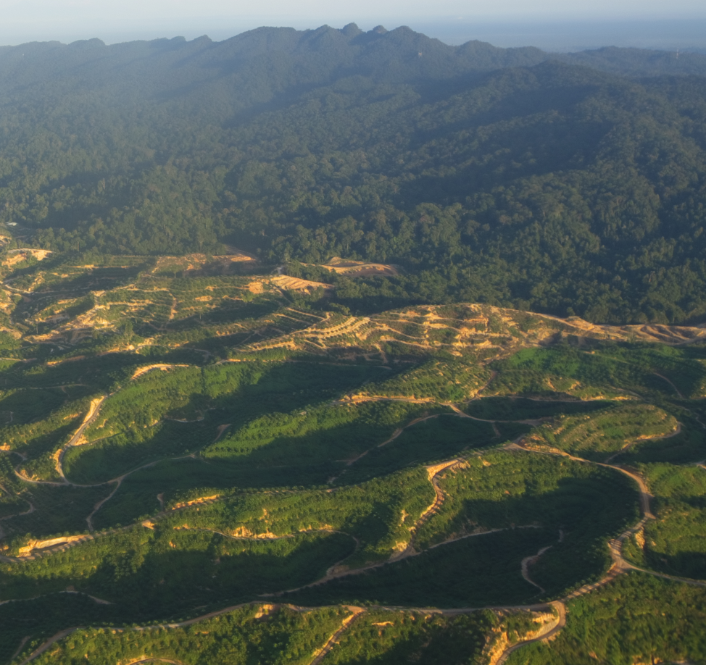







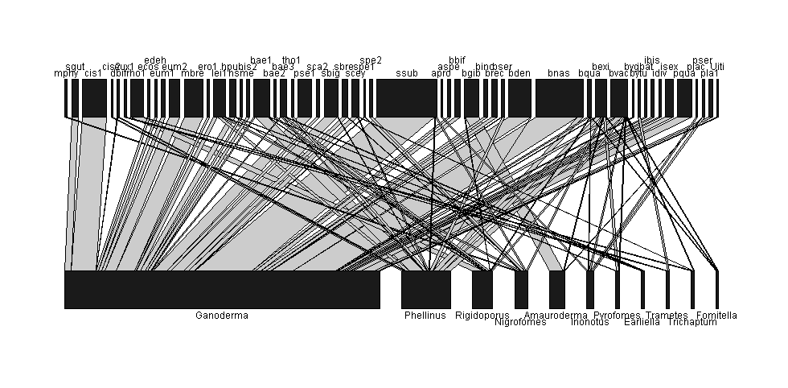
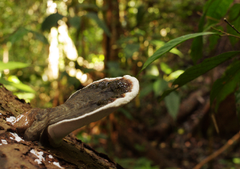
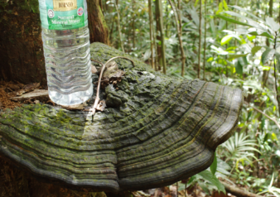
森林における菌類と菌食性昆虫の生態学的研究
［キーワード：生態系管理，生物多様性，東南アジア］ 講師 山下 聡
研究例）東南アジア低地フタバガキ林における
菌食性昆虫の食物網
森林生物の生態および保全に関する研究を日本国内およびマレーシアを中心とした東南アジアで行っています。
１．森林に生息する菌類と昆虫の生態を解明しています。
・ 多孔菌類の多様性評価（日，マ）
・自然林における菌類食性昆虫の群集構造（日，マ）（左図）
・ブナ枯死木中の木材腐朽菌類の群集構造と分解機能の
関係（日）
2．森林やその周辺の土地利用が生物群集や生態系機能に
及ぼす影響を評価しています
・森林利用後の植生回復と生物群集の関係（日，マ）
・アカシア林化が生物群集や分解機能に及ぼす影響（マ，
その他）
・景観構造が分解速度に及ぼす影響（マ）
写真はランビルヒルズ国立公園（マレーシア）とその周辺．
手前にアブラヤシ園，奥に原生林が広がる．
Pterogeniidae
Carabidae
Leiodidae
Endomychidae
Scaphidiidae
Ciidae
Staphylinidae
Tenebrionidae
分野：<森林科学>
専門：<森林保護学／生態学>
E-mail: symsht＠tokushima-u.ac.jp
Tel. <088-656-7332>
Fax: なし
HP : なし
Ganoderma australe
Phellinus sp.
ランビルヒルズ国立公園における菌食性昆虫群集の量的食物網
3haプロット内で直径10㎝の倒木から発生していたすべてのサルノコシカケを採集し昆虫を得た．Ganodermaは118個，Phellinusは103個採集．他は33個以下．黒いバーは各キノコ／昆虫の種類を示し，捕食ー被食関係にある菌と昆虫を線で結んだ。線の太さは昆虫の個体数を反映している。（Yamashita et al. 2015 Ecological Entomology）

Slide 2
Ecology of macrofungi and mycophagous insects in forests
［Key words：ecosystem management, biodiversity, Southeast Asia］
Lecturer Satoshi Yamashita
Ex）Food web structure of mycophagous insects in a lowland tropical dipterocarp forest in SE Asia
I am a field ecologist and I am interested in ecology and conservation of fungi and insects in forest ecosystems. My study sites are located in Japan and Malaysia.
１．Studies on ecological aspects of fungi and insects
・Assessment on biodiversity of wood-decaying polypore
・ Mycophagous insect community in natural forests.
・Relathionships between fungal community structure and wood
decomposition process in beech logs.
2．Assessment on the effects of land use on biological
community and ecosystem functions.
・Succession of fungi in relation to forest restoration process
・Effects of Acacia plantation on biological communities and
decomposition process
・Effects of landscape structure on decomposition process
Picture: Aerial photo of Lambir Hills National Park surrounded by oil palm plantation.
Pterogeniidae
Carabidae
Leiodidae
Endomychidae
Scaphidiidae
Ciidae
Staphylinidae
Tenebrionidae
分野：<Forest science>
専門：<Forest protection／Ecology>
E-mail: symsht＠tokushima-u.ac.jp
Tel. <088-656-7332>
Fax: -
HP : -
Ganoderma australe
Phellinus sp.
Quantitative food web of mycophagous insect in Lambir Hills National Park
We collected insect from all the fruiting bodies of polypores which appeared from fallen log (diameter > 10cm) in a 3 ha plot. （Yamashita et al. 2015 Ecological Entomology）

